Slide 1
PLCによるシーケンス制御

Slide 2
テーマ
IT系エンジニアに大切なこと
PLCとシーケンス制御を学ぶ理由
シーケンス制御基礎
PLC基礎
PLC基本実習

Slide 3
IT系エンジニアに大切なこと

Slide 4

IT系エンジニアに必要な能力とは？
Notes:
コミュニケーション力
自分で勉強する力
論理的思考
などなど

Slide 5
論理的思考
ろんり‐てき【論理的】
［形動］
１ 論理に関するさま。「論理的な問題について書かれた本」
２ 論理にかなっているさま。きちんと筋道を立てて考えるさま。「論理的に説明する」「論理的な頭脳の持ち主」
引用元：デジタル大辞泉
Notes:
プログラマなら基本的にシステムエンジニアが作った設計図を基にコードを書いていく
書き上げたときバグがあったら・・・？
なぜそのような結果になったかを筋道立てて考えて、バグの原因を探る ←論理的思考

Slide 6
論理的思考をしてみよう
1 | 2 | 3 | 4 | 5 | 6 | 7 | 8 | 9
2 | 4 | 6 | 8 | 10 | 12 | 14 | 16 | 18
3 | 6 | 9 | 12 | 15 | 18 | 21 | 24 | 27
4 | 8 | 12 | 16 | 20 | 24 | 28 | 32 | 36
5 | 10 | 15 | 20 | 25 | 30 | 35 | 40 | 45
6 | 12 | 18 | 24 | 30 | 36 | 42 | 48 | 54
7 | 14 | 21 | 28 | 35 | 42 | 49 | 56 | 63
8 | 16 | 24 | 32 | 40 | 48 | 56 | 64 | 72
9 | 18 | 27 | 36 | 45 | 54 | 63 | 72 | 81
九九の答えのうち２桁の数字を1つ選びAさんに10の位、Bさんに1の位の数を教えました。
先生「選んだ数字はわかりますか？」
Aさん「わかりません」
Bさん「わかりません」
Aさん「今、わかりました」
２人に教えられた数字は何か。
九九の表

Slide 7
論理的思考をしてみよう
1 | 2 | 3 | 4 | 5 | 6 | 7 | 8 | 9
2 | 4 | 6 | 8 | 10 | 12 | 14 | 16 | 18
3 | 6 | 9 | 12 | 15 | 18 | 21 | 24 | 27
4 | 8 | 12 | 16 | 20 | 24 | 28 | 32 | 36
5 | 10 | 15 | 20 | 25 | 30 | 35 | 40 | 45
6 | 12 | 18 | 24 | 30 | 36 | 42 | 48 | 54
7 | 14 | 21 | 28 | 35 | 42 | 49 | 56 | 63
8 | 16 | 24 | 32 | 40 | 48 | 56 | 64 | 72
9 | 18 | 27 | 36 | 45 | 54 | 63 | 72 | 81
２桁の数字を教えたので1桁の数字はありえない。
Aさんがわからない ➡10の位だけでは確定できない ➡81，72はありえない
Bさんがわからない ➡上の条件 + 1の位では確定できない ➡21,27,49,63はありえない
このタイミングでAさんがわかった ➡上の条件 + 10の位で確定できる ➡Aさんの教えられた数が1～5では確定できない
今までの条件をまとめると ④から10の位が1～5ではない ②から１０の位が8,7ではない ➡Aさんの教えられた数は 6 ③から63でないことが確定 ➡教えられた数は 64 で確定
九九の表

Slide 8
プログラムの基本
順次
コンピュータは命令を順番に実行する
分岐
条件によって別の処理を行う
繰返し
同じ処理を繰り返す
処理の順番を整理し、分岐や繰り返しの条件を矛盾なく考える
論理的思考が大事

Slide 9
PLCとシーケンス制御を 学ぶ理由

Slide 10

シーケンス制御とは
あらかじめ定められた順序または手続きに従って 制御の各段階を逐次進めていく制御
開始
給水
洗い
完了
脱水
すすぎ
Notes:
この処理の、順番がめちゃくちゃだと洗濯機は洗濯機として機能しない。例 給水→脱水→洗いなど

Slide 11
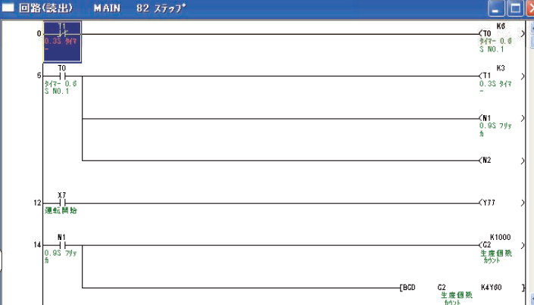
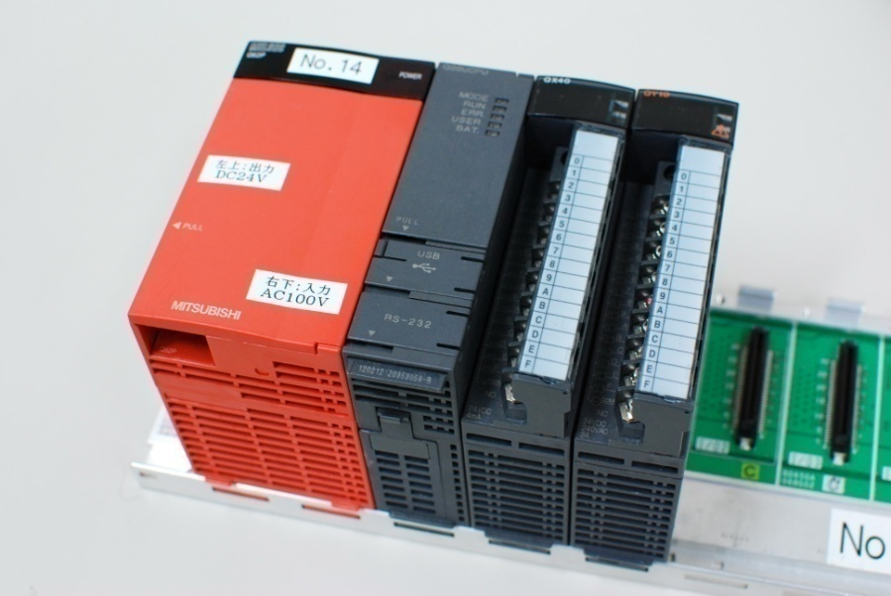
PLCとは
Programmable Logic Controller
演算や条件をあらかじめプログラミングしておくことでシーケンス制御を行うことができるコンピュータ
プログラミングは言語ではなくラダー図と呼ばれる、図を描いて行う

Slide 12
つまり・・・
シーケンス制御
プログラムの流れを考える・把握する能力が身につく
PLC制御
処理を実行する条件を考える能力が身につく
コンピュータ、プログラミングの基礎的な知識が身につく

Slide 13
シーケンス制御基礎

Slide 14
制御とは
「ある目的に適合するように、対象となっているものに所要の操作を加えること」（ＪＩＳ B ０１５５）

Slide 15
制御の種類
制御
手動制御
自動制御
シーケンス制御
フィードバック制御
Notes:
シーケンス制御 順番通りに制御する
フィードバック制御 制御した結果をもとに制御する 例 エアコンの自動温度調整

Slide 16
シーケンス制御
「あらかじめ定められた順序または一定の論理によって定められている順序に従って、制御の各段階を進めていく制御 」(JIS C 0401)
シーケンス制御は以下の3つの制御から成り立つ
①順序制御
②条件制御
③時間(時限)制御

Slide 17
順序制御
機器を定められた順序で動作させる制御
開始
給水
洗い
完了
脱水
すすぎ

Slide 18
条件制御
定められた条件が成立すると機器を動作させる制御
扉が閉まっておりスタートボタンが押されたら
水位が設定値に達したら
開始
給水
洗い
完了
脱水
すすぎ

Slide 19
時間制御（時限制御）
ある機器の動作から定められた時間後に次の機器を動作させる制御
8時間後に予約設定
開始
給水
洗い
すすぎ時間は20分
完了
脱水
すすぎ

Slide 20
シーケンス制御の種類
有接点シーケンス制御
リレー（電磁継電器）をスイッチとして使用。 リレーシーケンス制御とも呼ばれる。
無接点シーケンス制御
半導体素子をスイッチとして使用。 ロジックシーケンス制御とも呼ばれる。
プログラム内蔵方式
PLCを使い、プログラムでシーケンス制御をする方法

Slide 21
接点
『接触させて電流を通じさせる部分』 のこと
PLC制御において知っていることが必須の概念
ON
OFF
0V
スイッチ
24V
24V
0V
0V
Notes:
PLCはこの接点のON/OFFをプログラムによって制御できる

Slide 22
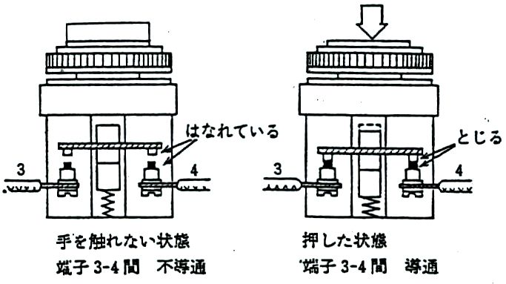
接点の種類:a接点
a接点
arbeit contact / make / Normary Open
動作させるとONになる（電流が流れる) 接点
Notes:
アルバイト（仕事する接点）

Slide 23
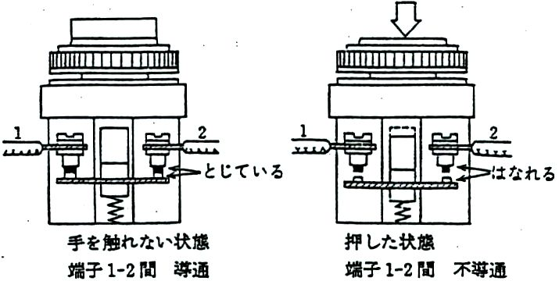
接点の種類:b接点
b接点
break contact / break / Normary Close
動作させるとOFFになる(電流が流れなくなる)接点

Slide 24
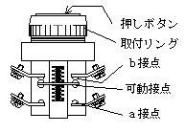
接点の種類:c接点
c接点
change-over contact /common
a接点・b接点とつながっている共通の接点
片方がOFFの時、もう片方はONになる
C接点
Notes:
例 スイッチを押していないときは平常運転モードで緑ランプ スイッチを押されたら緊急事態で赤ランプになる

Slide 25
まとめ
シーケンス制御を構成する3つの制御とは 順序制御 条件制御 時間制御 である
シーケンス制御において「接点」は３つある。
a接点は動作すると ON になる
b接点は動作すると OFF になる
ｃ接点は上記２つの接点とつながる 共通 の接点である

Slide 26
PLC基礎

Slide 27
PLCとは
Programmable Logic Controller
演算や条件をあらかじめプログラミングしておくことでシーケンス制御を行うことができるコンピュータ
プログラミングは言語ではなくラダー図と呼ばれる、図を描いて行う
また、三菱のPLCのみシーケンサとも呼ぶ

Slide 28
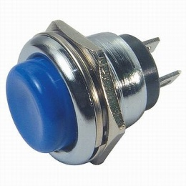
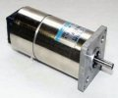

ＰLＣの構成図
PLC
演算部
入力部
出力部
メモリ
ＣＰＵ
ランプ
モータ
アクチュエータ
スイッチ
センサ
電源
プログラム

Slide 29
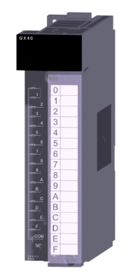
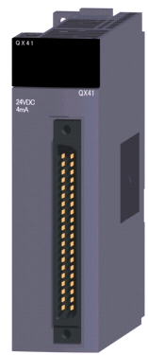
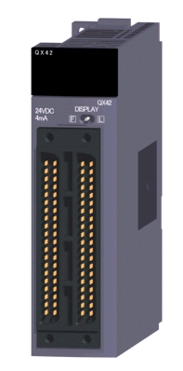
PLＣの構成（１）
入力部(入力ユニット)
外部入力(センサやスイッチ)のON/OFF信号をCPUへ中継する部分。入力信号の電圧はAC100V、200V、DC5V、12V、24Vなどを選ぶことが出来る。

Slide 30
PLＣの構成（2）
出力部(出力ユニット)
PLCのプログラムによって制御された結果を外部(ランプやモータ)へON/OFF信号として伝達する部分

Slide 31
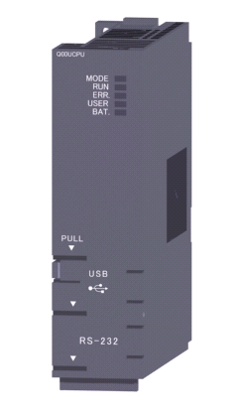
PLＣの構成（3）
CPU
PLCの脳。入力部から読み取った入力信号を解読した後、 メモリに記憶されたプログラムと照合し演算。結果を出力信号として出力部へ送る
メモリ
エンジニアの書いたプログラムを記憶する部分。CPUはメモリにアクセスすることでプログラムを読み出し演算を行う。

Slide 32
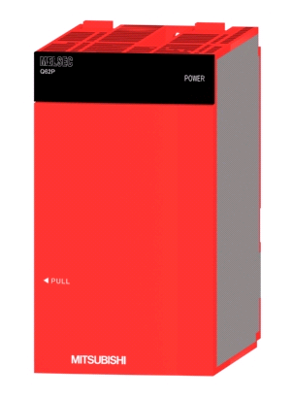
PLＣの構成（4）
電源部(電源ユニット)
外部電源(コンセント等)100Vまたは200VからCPU、 メモリ、入出力ユニットが動くのに必要な電圧を作る

Slide 33
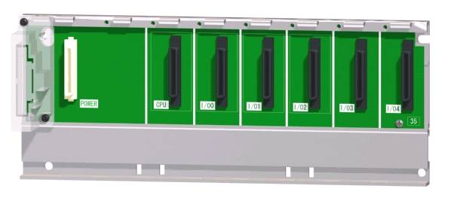
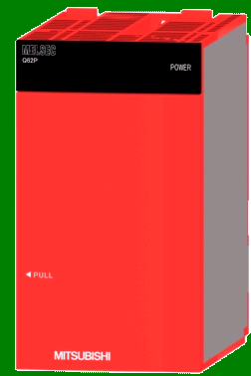
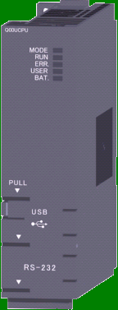
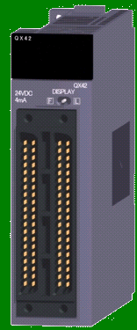
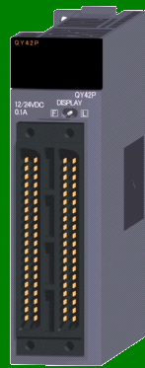
PLＣの構成（5）
ベースユニット
MELSEC-Qシリーズでは、ベースユニットを用い、各ユニットをスロットで固定し、電源ユニットからの電圧をスロット経由で他のユニットに供給する。
電源ユニット
入力ユニット
ベースユニット
CPUユニット
出力ユニット

Slide 34



ユニットの選定
スイッチ、センサ・・・
入力の数によってユニット点数を決める
出力も同様
16点
32点
64点
Notes:
単純に16点なら16個の部品（センサ・アクチュエータ・インジケータ）を制御できるし32点なら32個の部品を制御できる

Slide 35
入出力番号
入力にはX、出力にはYのデバイス記号をつける。
入力
16点
出力
16点
電源
CPU
AC100V
X00
X0F
Y10
Y1F
~
~
USB
1スロットの入出力番号は、16進数（0～F）で表現し、左から順に割り付けられる。

Slide 36
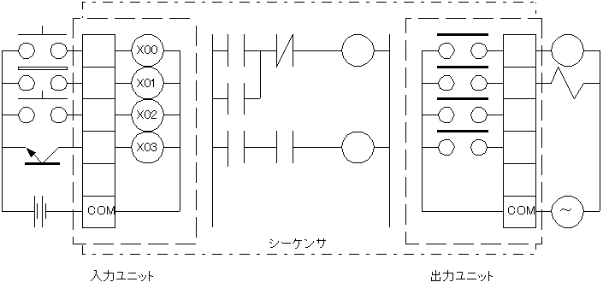
PLCの動作
ＰＢ１
X00をONにして！
Y10は
ONだよ！
X00
X01
Y10
Y10
ランプ点灯
Y10
X00
プログラム命令
X00がONになったら、
Y10をONにして！
外部から入力リレーをON/OFFする。
入力リレーの接点で内部シーケンスを動かす。
出力リレーのON/OFF動作を伝える。
外部の負荷を動かす。
※リレー 電気が流れると動作するスイッチ

Slide 37
プログラミングの方法
シーケンサCPUのプログラミングには、図式による方法と専用命令を記述する方法の2種類がある。
図式によるプログラミング
リレーシンボリック語（回路モード）
専用命令によるプログラミング
ロジックシンボリック語（リストモード）
X00
Y10
END

Slide 38
リレーシンボリック語の読み方
a接点
デバイス名
Xが入力
Yが出力
X00
Y10
X00
Y11
b接点
出力(コイル)
END
ラダー図と呼ばれる図を描いてプログラミングする
左から読むことで「●●な入力」の時「△△な出力」であることが読み取れる。

Slide 39
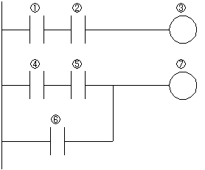
プログラムの演算方法
シーケンスプログラムの演算は、0ステップの回路プログラムからEND命令までを繰り返し実行する。
1つの回路ブロックでは、左側の縦母線から右へ、上から下への順で演算を行う。
[END]
繰返し演算

Slide 40
スキャンタイム
シーケンサがシーケンスプログラムを0ステップから演算を実行し、再度0ステップを実行するまでの時間。スキャンタイムは毎回同一ではなく、使用している命令の実行/非実行により異なる。
スキャンタイム
END 0
END 0
シーケンスプログラム
END処理（後処理）

Slide 41
まとめ
PLCはベースユニットに装着した順に入出力番号が割り振られる。以下の場合、出力で使える番号は Y30 ～ Y3F までである。
右のラダー図の場合X00をONにする(スイッチを押す)と Y10は ON になり Y11は OFF になる
CPU
入力
16点
入力
32点
出力
16点
電源
X00
Y10
X00
Y11
END

Slide 42
ベルトコンベア盤、PLC準備
資料「実習準備」を読みながら、回路作成、PLCの設定を行います。
感電や機器を破壊する恐れがありますので、注意して作業を行ってください。

Slide 43
PLC基本実習

Slide 44
ＯＮ回路
PB1
PL1
END

Slide 45
ＯＦＦ回路
PB2
PL2
END

Slide 46
ＡＮＤ回路
真理値表
PB1
PB2
PL1
PB1
PB2
PL1
0
0
0
0
1
0
1
0
0
END
1
1
1
0: OFF
1: ON
2つ以上の入力があるとき、そのすべてがONであれば出力される
出力条件を狭めるときに使う
Notes:
真理値表 → 入力と出力の関係をまとめた表 ディシジョンテーブルとも
シーケンス制御の考え方をまとめるときだけでなく、プログラムが正しく動くかのテストをするときなどにも用いられる。

Slide 47
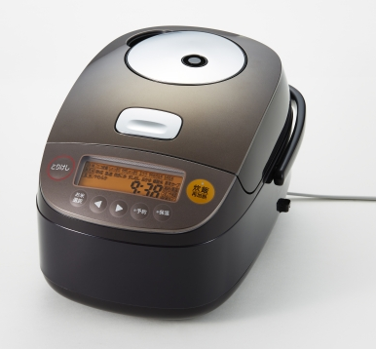

具体例
入力
出力
フタの開閉センサ。
閉じているとき1
炊飯ボタン。
押すと1
フタが閉じている かつ 炊飯ボタンが押された 時 炊飯スタート

Slide 48
ＯＲ回路
PL1
真理値表
PB1
PB1
PB2
PL1
0
0
0
PB2
0
1
1
1
0
1
1
1
1
END
0: OFF
1: ON
2つ以上の入力があるとき、そのどれか1つでもONであれば出力される
出力条件を広げるときに使う

Slide 49

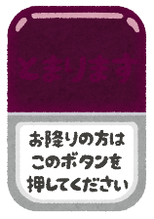
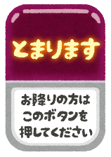

具体例
入力
出力
0
0
0
0
0
0
0
1
！
降車ボタン1が押された または 降車ボタン2が押された または
降車ボタン3が押された または・・・押されたとき ブザーが鳴る

Slide 50
どんな動きをする？
PL1
PB1
PB2
PL1
END

Slide 51
自己保持回路
PB1
PB2
PL1
タイミングチャート
PL1
PB1
PB2
END
PL1
出力であるPL1自身が入力となっている回路（自分で自分の状態を保持）
自動でものを動かすシーケンス制御では頻出する回路
Notes:
タイミングチャート・・・入力と出力のタイミングを表したもの。どのスイッチを押した時点で出力がなされ、いつ終わるのかが明確にわかる。

Slide 52
どんな動きをする？
PB1
PL1
PL1
PB2
END

Slide 53
2つの自己保持回路
リセット優先自己保持回路
セット優先自己保持回路
X00
X01
X00
Y10
Y10
Y10
Y10
X01
END
END
X00
X00
X01
X01
Y10
Y10

Slide 54
プログラム作成上の注意事項
1. プログラムの最後はEND
2. AND,OR,OUT は何個でも続けられる
3. 出力リレーは接点として使用可
4. 入力リレーは出力リレーとして使用不可
5. 出力命令は母線に直接接続できない （必ず接点が必要）
6. 同じ番号の出力リレーは、重複して使用できない
（2重コイルの禁止）

Slide 55
内部リレー
プログラムで使用するリレーには入出力リレーのほか、複雑なプログラム構造に対応するために補助的に利用できるリレーが用意されている。
このリレーは外部機器と接続せず、プログラムの中だけで利用するため、内部リレー／補助リレー／仮想リレーなどと呼ばれる。
内部リレーのデバイス記号：M

Slide 56
内部リレーの使用例
X00
X01
Y10
Y10
END
X00
X01
M0
入力
M0
分けて書く
M0
Y10
出力
END

Slide 57
信号検出の問題点(1)
PLCでは入力信号はスキャンするたび (プログラムが繰り返されるたび）、検出される。
そのため、下図のようなシステムでは問題が発生する
ベルトコンベア
センサー
商品
センサーの前に商品があるとONの信号を出す
ONの信号が検出された回数を商品の数としてカウントする

Slide 58
信号検出の問題点(2)
今回のプログラムの1スキャンが1ms(1/1000秒)
商品がセンサーの前を通り過ぎるのにかかる時間が 1sとすると・・・
商品は1つ通過しただけなのに1000個通過したと カウントされる
ベルトコンベア
センサー
商品

Slide 59
PLS・PLF命令
X00
PLS
Y10
X01
PLF
Y11
END
PLS
立ち上がり信号により
1スキャンだけパルスを出す
PLF
立ち下がり信号により
1スキャンだけパルスを出す

Slide 60
PLS・PLF回路のタイミングチャート
立ち上がり
X00
Y10
立ち下がり
X01
Y11
Notes:
スイッチを一回押したことを検出する際にも使える

Slide 61
タイマ
リレーシーケンスで使うタイマには2種類ある。
ONディレイタイマ
入力
ａ接点
ｂ接点
T
入力がONになってからT秒後に接点が動作する

Slide 62
タイマ(2)
OFFディレイタイマ
入力
ａ接点
ｂ接点
T
入力がOFFになってからT秒後に接点が動作する
※PLCにはONディレイタイマしかないため、プログラムで実装する

Slide 63
タイマの使用例
Y10
X00
T0
Y10
設定値
T0
K30
T0は100mSタイマであるから、この場合は、3秒後に動作
END
X00
Y10
3秒

Slide 64
カウンタ
シーケンサCPUのカウンタは、加算式である。
条件によりカウントアップを行いカウント値が設定値になると、そのカウンタの接点がONになる。
例 駐車場に留められた車の数をカウントし、いっぱいに なったら「満車」表示する

Slide 65
カウンタ回路例
X00
C0
K5
C0
Y10
X01
RST
C0
END

Slide 66
カウンタ回路のタイムチャート
1 2 3 4 5
X00
X01
Y10

Slide 67
SET・RST命令
X00
SET
Y10
X01
RST
Y10
END

Slide 68
SET・RST回路のタイムチャート
X00
X01
Y10

Slide 69
【参考資料１】ＢＩＮ，ＤＥＣ，ＨＥＸ，ＢＣＤの数値表現
BIN(2進数) |  |  |  | DEC(10進数) | HEX(16進数) | BCD(2進化10進数) |  |  |  | 備 考
 |  |  | 0 | 0 | 0 |  |  |  | 0000
 |  |  | 1 | 1 | 1 |  |  |  | 0001
 |  |  | 10 | 2 | 2 |  |  |  | 0010
 |  |  | 11 | 3 | 3 |  |  |  | 0011
 |  |  | 100 | 4 | 4 |  |  |  | 0100
 |  |  | 101 | 5 | 5 |  |  |  | 0101
 |  |  | 110 | 6 | 6 |  |  |  | 0110
 |  |  | 111 | 7 | 7 |  |  |  | 0111
 |  |  | 1000 | 8 | 8 |  |  |  | 1000
 |  |  | 1001 | 9 | 9 |  |  |  | 1001
 |  |  | 1010 | 10 | A |  |  | 0001 | 0000
 |  |  | 1011 | 11 | B |  |  | 0001 | 0001
 |  |  | 1100 | 12 | C |  |  | 0001 | 0010
 |  |  | 1101 | 13 | D |  |  | 0001 | 0011
 |  |  | 1110 | 14 | E |  |  | 0001 | 0100
 |  |  | 1111 | 15 | F |  |  | 0001 | 0101
 |  | 1 | 0000 | 16 | 10 |  |  | 0001 | 0110
 |  | 1 | 0001 | 17 | 11 |  |  | 0001 | 0111
 |  | ～ | ～ | ～ | ～ |  |  | ～ | ～
 |  | 10 | 1111 | 47 | 2F |  |  | 0100 | 0111
 |  | ～ | ～ | ～ | ～
0111 | 1111 | 1111 | 1110 | 32766 | 7FFE | － |  |  |  | BCD4桁＝9999迄
0111 | 1111 | 1111 | 1111 | 32767 | 7FFF
1000 | 0000 | 0000 | 0000 | -32768 | 8000
1000 | 0000 | 0000 | 0001 | -32767 | 8001
 |  | ～ | ～ | ～ | ～
1111 | 1111 | 1111 | 1110 | -2 | FFFE | －
1111 | 1111 | 1111 | 1111 | -1 | FFFF

Slide 70
【参考資料２】三菱Ｑ－ＣＰＵシリーズ デバイス一覧（抜粋）
分類 | 種別 | デバイス名 | 点数 | 使用範囲 |  | 備考
内部ユーザ デバイス | ビット デバイス | 入力 | 8192点 | X0～1FFF | 16進
 |  | 出力 | 8192点 | Y0～1FFF | 16進
 |  | 内部リレー | 8192点 | M0～8191 | 10進
 |  | ラッチリレー | 8192点 | L0～8191 | 10進
 | ワードデバイス | タイマ | 2048点 | T0～2047 | 10進
 |  | カウンタ | 1024点 | C0～1023 | 10進
 |  | データレジスタ | 12288点 | D0～12287 | 10進
内部システムデバイス | ビットデバイス | 特殊リレー | 2048点 | SM0～2047 | 10進 | 下表を参照
定数 | 10進定数 |  | K-2147483648～2147483647
 | 16進定数 |  | H0～FFFFFFFF
 | 実数定数（単精度浮動小数点） |  | E±1.17549435-38～E±3.40282347+38
 | 実数定数（倍精度浮動小数点） |  | E±2.2250738585072014-308～E±1.7976931348623157+308
【参考資料３】三菱Ｑ－ＣＰＵシリーズ 特殊リレー一覧（抜粋）
番号 | 名称 | 内容 | 備考
SM400 | 常時ON | 常時ONになる。
SM401 | 常時OFF | 常時OFFとなる。
SM402 | 1スキャンON | RUN後1スキャンのみONになる。
SM403 | 1スキャンOFF | RUN後1スキャンのみOFFになる。
SM409 | 0.01秒クロック | 5ms毎にON/OFFが繰返される。(100Hz)
SM410 | 0.1秒クロック | 50ms毎にON/OFFが繰返される。(10Hz)
SM411 | 0.2秒クロック | 100ms毎にON/OFFが繰返される。(5Hz)
SM412 | 1秒クロック | 0.5s毎にON/OFFが繰返される。(1Hz)
SM413 | 2秒クロック | 1s毎にON/OFFが繰返される。(0.5Hz)
SM414 | 2n秒クロック | SD414で指定の時間(単位：秒)毎にON/OFFが繰返される。
SM415 | 2n(ms)クロック | SD415で指定の時間(単位：ms)毎にON/OFFが繰返される。

Slide 71
【参考資料４－１】三菱Ｑ－ＣＰＵシリーズ シーケンス命令一覧（抜粋）
分類 | 命令記号 | シンボル | 処理内容 | 備考
接点 | ＬＤ |  | ａ接点論理演算開始
 | ＬＤＩ |  | Ｂ接点論理演算開始
 | ＡＮＤ |  | ａ接点直列接続 （論理積）
 | ＡＮＩ |  | ｂ接点直列接続 （論理積否定）
 | ＯＲ |  | ａ接点並列接続 （論理和）
 | ＯＲＩ |  | ｂ接点並列接続 （論理和否定）
 | ＬＤＰ |  | 立上りパルス演算開始
 | ＬＤＦ |  | 立下りパルス演算開始
 | ＡＮＤＰ |  | 立上りパルス直列接続
 | ＡＮＤＦ |  | 立下りパルス直列接続

Slide 72
【参考資料４－２】三菱Ｑ－ＣＰＵシリーズ シーケンス命令一覧（抜粋）
分類 | 命令記号 | シンボル | 処理内容 | 備考
接点 | ＯＲＰ |  | 立上りパルス並列接続
 | ＯＲＦ |  | 立下りパルス並列接続
 | ＬＤＰＩ |  | 立上りパルス否定演算開始
 | ＬＤＦＩ |  | 立下りパルス否定演算開始
 | ＡＮＤＰＩ |  | 立上りパルス否定直列接続
 | ＡＮＤＦＩ |  | 立下りパルス否定直列接続
 | ＯＲＰＩ |  | 立上りパルス否定並列接続
 | ＯＲＦＩ |  | 立下りパルス否定並列接続
結合 | ＡＮＢ |  | 論理ブロック間の直列接続 （論理ブロック間AND）
 | ＯＲＢ |  | 論理ブロック間の並列接続 （論理ブロック間OR）

Slide 73
【参考資料４－３】三菱Ｑ－ＣＰＵシリーズ シーケンス命令一覧（抜粋）
分類 | 命令記号 | シンボル | 処理内容 | 備考
出力 | ＯＵＴ |  | デバイスの出力
 | ＳＥＴ |  | デバイスのセット
 | ＲＳＴ |  | デバイスのリセット
 | ＰＬＳ |  | 入力信号の立上り時にプログラム１周期分のパルスを発生する。
 | ＰＬＦ |  | 入力信号の立下り時にプログラム１周期分のパルスを発生する。
 | ＦＦ |  | デバイス出力の反転
シフト | ＳＦＴ |  | デバイスの１ビットシフト
マスタ コントロール | ＭＣ |  | マスタコントロール開始
 | ＭＣＲ |  | マスタコントロール解除
終了 | ＥＮＤ |  | シーケンスプログラムの終了
SET
D
RST
D
PLS
D
PLF
D
FF
D
SFT
D
MC
n
D
MCR
n
END

Slide 74
【参考資料４－４】三菱Ｑ－ＣＰＵシリーズ シーケンス命令一覧（抜粋）
分類 | 命令記号 | シンボル | 処理内容 | 備考
BIN 16ﾋﾞｯﾄ ﾃﾞｰﾀ 比較 | ＬＤ＝ |  | (S1)=(S2)の時導通状態 (S1)≠(S2)の時非導通状態
 | ＬＤ＜＞ |  | (S1) ≠ (S2)の時導通状態 (S1) = (S2)の時非導通状態
 | ＬＤ＞ |  | (S1) ＞ (S2)の時導通状態 (S1) ≧ (S2)の時非導通状態
 | Ｌｄ＜＝ |  | (S1) ≦ (S2)の時導通状態 (S1) ＞ (S2)の時非導通状態
 | ＬＤ＜ |  | (S1)＜ (S2)の時導通状態 (S1) ≧(S2)の時非導通状態
 | ＬＤ＞＝ |  | (S1) ≧ (S2)の時導通状態 (S1) ＜ (S2)の時非導通状態
＝
S1
S2
＜＞
S1
S2
＞
S1
S2
＜＝
S1
S2
＜
S1
S2
＞＝
S1
S2
１．上記表は“LD”を代表例として記載。AND・ORも同様に処理が出来る。
・AND（AND=，AND<>，AND>，AND<=，AND<，AND>=)
・OR(OR=，OR<>，OR>，OR<=，OR<,OR>=)
２．上記は“BIN16ﾋﾞｯﾄﾃﾞｰﾀ”を記載。BIN32ﾋﾞｯﾄ、浮動小数点(単精度)、浮動小数点(倍精度)、文字列ﾃﾞｰﾀ
も同様に処理が出来る。
・D ：BIN32ﾋﾞｯﾄﾃﾞｰﾀ比較 LDD=， LDD<>， LDD>， LDD<=， LDD<， LDD>= ・・・
・E ：浮動小数点ﾃﾞｰﾀ比較（単精度） LDE=， LDE<>， LDE>， LDE<=， LDE<， LDE>= ・・・
・ED：浮動小数点ﾃﾞｰﾀ比較（倍精度） LDED=，LDED<>，LDED>，LDED<=，LDED<，LDED>=・・・
・＄：文字列ﾃﾞｰﾀ比較 LD＄=，LD＄<>，LD＄>，LD＄<=，LD＄<，LD＄>=・・・

Slide 75
【参考資料４－５】三菱Ｑ－ＣＰＵシリーズ シーケンス命令一覧（抜粋）
分類 | 命令記号 | シンボル | 処理内容 | 備考
BIN 16ﾋﾞｯﾄ 算術 演算 | ＋ (加算) |  | (D)＋(S)→(D)
 |  |  | (S1)＋(S2)→(D)
 | － (減算) |  | (D)－(S)→(D)
 |  |  | (S1)－(S2)→(D)
 | ＊ (乗算) |  | (S1)＊(S2)→(D)
 | ／ (除算) |  | (S1)／(S2)→(D)
＋
S
D
＋
S1
S2
D
－
S
D
－
S1
S2
D
＊
S1
S2
D
／
S1
S2
D
１．上記は“BIN16ﾋﾞｯﾄﾃﾞｰﾀ”を記載。BIN32ﾋﾞｯﾄ、BCD4桁、BCD8桁、浮動小数点(単精度)、浮動小数点(倍精度)、
文字列ﾃﾞｰﾀも同様に処理が出来る。
・D ：BIN32ﾋﾞｯﾄﾃﾞｰﾀ演算 D+， D-， D*， D/
・BCD：BCD4桁ﾃﾞｰﾀ演算 B+， B-， B*， B/
・BCD：BCD8桁ﾃﾞｰﾀ演算 DB+，DB-，DB*，DB/
・E ：浮動小数点ﾃﾞｰﾀ演算（単精度） E+， E-， E*， E/
・ED ：浮動小数点ﾃﾞｰﾀ演算（倍精度） ED+，ED-，ED*，ED/
・＄ ：文字列ﾃﾞｰﾀ結合 ＄+
２．命令記号末尾に“P”を付加することにより、立上りのみで演算させることが出来る。
・+P，-P，*P，/P ・D+P，D-P，D*P，D/P ・B+P，B-P・・・

Slide 76
【参考資料４－６】三菱Ｑ－ＣＰＵシリーズ シーケンス命令一覧（抜粋）
分類 | 命令記号 | シンボル | 処理内容 | 備考
BIN ﾃﾞｰﾀｲﾝｸﾘﾒﾝﾄ・ ﾃﾞｸﾘﾒﾝﾄ | ＩＮＣ |  | (D)＋1→(D)
 | ＤＥＣ |  | (S1)－1→(D)
データ 変換 | ＢＣＤ |  | ＢＩＮ(S)→ＢＣＤ(D)へ変換
 | ＢＩＮ |  | ＢＣＤ(S)→ＢＩＮ(D)へ変換
 | ＦＬＴ |  | ＢＩＮ(S)→浮動小数点(単精度）へ変換
 | ＩＮＴ |  | 浮動小数点(単精度）→ＢＩＮ(S) へ変換
データ 転送 | ＭＯＶ |  | 16bitﾃﾞｰﾀ (S)→(D)
 | ＤＭＯＶ |  | 32bitﾃﾞｰﾀ (S+1，S)→(D+1，D)
 | ＢＭＯＶ |  | (S＋n-1～S)→(D＋n-1～D)
 | ＸＣＨ |  | (D1)⇔(D2)
INC
D
DEC
D
BCD
S
D
BIN
S
D
FLT
S
D
INT
S
D
MOV
S
D
DMOV
S
D
BMOV
S
D
n
XCH
D1
D2

